Slide 1

第八章 图与网络
基本概念
Notes:
这一章我们的主题是图与网络，与前面线性规划中所出现的利用数字来进行问题的处理不同，这里会主要用图形的形式来帮助解决问题。
比如，一个邮递员送信，要走完他负责投递的全部街道，完成任务之后回到邮局完成得既快又好。等等问题，下面就是一个注明的图论问题

Slide 2

引入
哥尼斯堡七桥

Slide 3
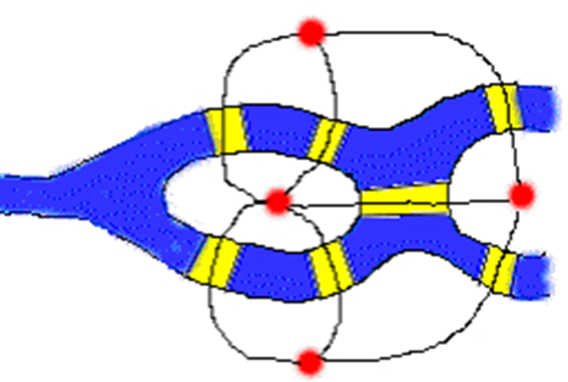
图的问题的起源——哥尼斯堡七桥问题
18世纪时，欧洲有一个风景秀丽的小城哥尼斯堡(今俄罗斯加里宁格勒)，那里的普莱格尔河上有七座桥。将河中的两个岛和河岸连结，城中的居民经常沿河过桥散步，于是提出了一个问题：一个人怎样才能一次走遍七座桥，每座桥只走过一次，最后回到出发点？

Slide 4
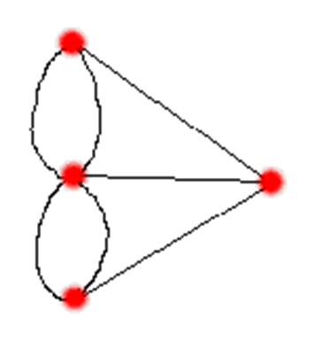
图的问题的起源——哥尼斯堡七桥问题
当问题归结为下图所示图形能否一笔画成的问题。欧拉证明了这是不可能的，因为途中的每一个点只与奇数条线相关联，不可能将这个图不重复地一笔画成。
A
A
D
C
D
C
B
B

Slide 5
1
图的基本概念
目 录
CONTENTS
2
树

Slide 6
第一部分
图的基本概念

Slide 7
第一节 图的基本概念
常见的图的问题
北京
天津
济南
例1：
铁路路线图
诸如此类的还有：电话线分布图、煤气管道图、航空线图等
青岛
郑州
徐州
连云港
上海
武汉
南京

Slide 8
第一节 图的基本概念
常见的图的问题
例2：球队比赛的图
有五支球队进行足球比赛，我们分别用点v₁…v₅表示这五支球队，它们之间的比赛情况，也可以用图反映出来。

Slide 9
第一节 图的基本概念
常见的图的问题
例3：球队比赛的图
有五支球队进行足球比赛，我们分别用点v₁…v₅表示这五支球队，它们之间的比赛及胜负情况，也可以用图中有方向的线反映出来。
Notes:
由此可见，图的表现形式有两种不同的类别，一种表达的是两者之间平等来往的关系，另一种则是有指向性的。
1胜了5

Slide 10
第一节 图的基本概念
图的基本概念
一个图是由一些点以及一些点之间的连线（不带箭头或带箭头）所组成的。
点: 表示研究对象。
连线（边或弧）：表示两个对象之间的某种特定关系。
边：不带箭头的连线，表示对称关系。
弧：带箭头的连线，表示不对称关系。
Notes:
边：刚刚的火车线路图
弧：两个球队比赛的胜负关系

Slide 11
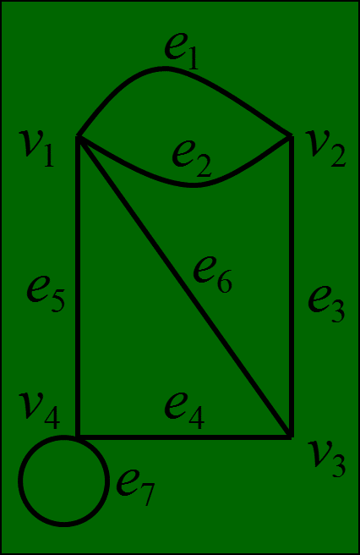
第一节 图的基本概念
图的分类
无向图：简称图，由点和边组成。
表示为： G=（V，E）
V--点集合 E--边集合
点数用p(G)，边数用q(G)
例：右图
V={v₁，v₂，v₃，v₄}
E={e₁，e₂，…,e₇}
边可以记作：e1=[v₁,v₂] 或=[v₂,v₁] ，e2=[v₁,v₂]，…,e7=[v₄,v₄]
Notes:
对象之间都是对称关系；

Slide 12
第一节 图的基本概念
图的分类
有向图：由点和弧组成。表示为：D=(V，A)
V--点集合 A--弧集合
点数用p(D),弧数用q(D)
例：右图
V={v₁，v₂,…,v₅}
A={a₁，a₂,…,a₇}
弧可以记作：（要表示出方向）a1=(v₁,v₅),a2=(v₅,v₄),…,a7=(v₁,v₄)
Notes:
对象之间是不对称关系

Slide 13
第一节 图的基本概念
无向图的有关概念
端点: e=[u,v]∈E, 则u,v是e的端点, 称u,v相邻。
关联边: e是端点u,v的关联边。
环: 若e的两个端点重合即u=v, e是环。
多重边: 两点之间多于一条边。（右图：e1/e2）
简单图: 无环,无多重边的图。
多重图: 无环,允许有多重边的图。
Notes:
一般之后提到的都是简单图

Slide 14
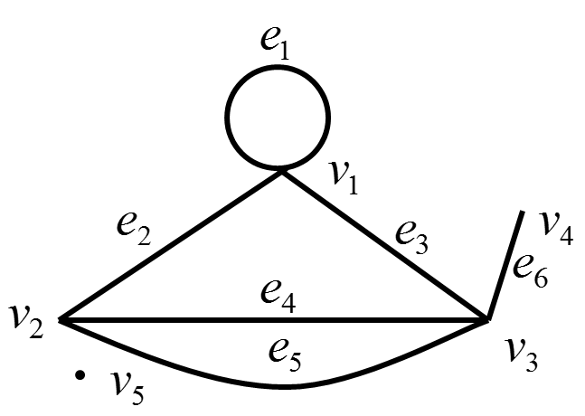
第一节 图的基本概念
无向图的有关概念
次: 以点v为端点的边的个数称为v的次。表示为: d(v)。
悬挂点: 次为1的点。
悬挂边: 悬挂点的关联边。 e₆
孤立点: 次为0的点。
奇点: 次为奇数的点。
偶点: 次为偶数的点。

Slide 15
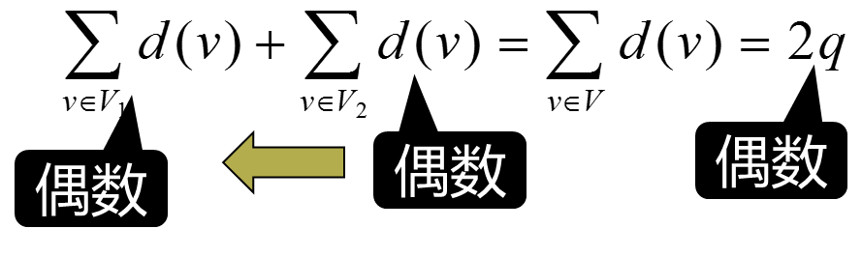
第一节 图的基本概念
无向图的有关概念
定理1: 图G=(V,E)中,所有点的次之和是边数的两倍, 即:
定理2: 任意一图中, 奇点的个数为偶数。
证明:设 V₁--奇点的集合,
V₂--偶点的集合
Notes:
定理1：很好理解，每条边分开计算端点，总数=次的总数，每条边都有两个端点（包括圆环）；在计算点的次时，每条边被它的端点各用了一次。
定理2：假设全是奇点，若奇点的个数不是偶数，则点的次之和为基数，不能等于边数的两倍。

Slide 16
第一节 图的基本概念
无向图的有关概念
给定一个图G=（V,E），一个点、边的交错序列：
链： （t=1,2,…,k-1）,则称为一条联结 和 的链，
记为（ ）有时称点 为链的中间点。
链（ ）中，点 都是不同的，则称之为初等链。
红色的是一条简单链（可重点，不重边），但不是初等链，蓝色的是一条初等链（不重点）。

Slide 17
第一节 图的基本概念
无向图的有关概念
圈：起点和终点重合的链。
初等圈：点 均不相同。
简单圈：圈中含的边均不相同。
Notes:
初等圈：中间没有重点
简单圈：可以重点不能重边

Slide 18
第一节 图的基本概念
无向图的有关概念
连通图：任意两点之间至少有一条链，否则称为不连通图，不连通图中每个连通的部分称为连通分图（简称分图）
完全图：图中任意两点之间都有边直接相连。N个顶点的图，边的条数为

Slide 19
第一节 图的基本概念
无向图的有关概念
子图：有图G₁={V₁,E₁}和图G₂={V₂，E₂}，若V₁是V₂的子集和E₁是E₂的子集，称G₁是G₂的子图
支撑子图：有图G₁={V₁,E₁}和图G₂={V₂，E₂}，若V₁=V₂，E₁是E₂的子集，称G₁是G₂的支撑子图。
设v属于V（G），用G-v表示从图G去掉点v及v的关联边后得到的一个图。
a
b
c
Notes:
B是A的子图，C是A的支撑子图。

Slide 20
第一节 图的基本概念
有向图的有关概念
基础图：从D中去掉所有弧上的箭头得到的无向图。
弧：a=（u,v）∈A, 则u是a的始点, v是a的终点，称弧a是从u指向v的。
是D中的一个点弧交错序列，如果这个序列在基础图D所对应的点边序列是一条链，则称这个点弧交错的序列是D的一条链。
上述序列中，如果对t=1,2,3,…,k-1，具有a_{it}=(v_{it},v_{it+1})，则称之为v_{i1}到v_{ik}的一条路。
回路：路的第一个点和最后一个点相同。
在有向图中链未必是路，链可能是与线头方向相反的。
Notes:
路是遵循了弧的方向的，但是链的组成不需要强调方向。

Slide 21
第二部分
树

Slide 22
第二节 树
树的引入
A
E
用五个点A、B、C、D、E代表五个城市，如果在某两个城市之间架设电话线，则在相应的两个点之间连一条边，这样电话线网就可以用一个图来表示。为了使两个城市都可以通话，这样的图必须是连通的。其次，若图中有圈的话，从圈上任意去掉一条边，余下的图仍是连通的，这样可以省去一根电话线。因而满足要求的电话线网所对应的图必定是不含全的连通图。
B
D
C

Slide 23
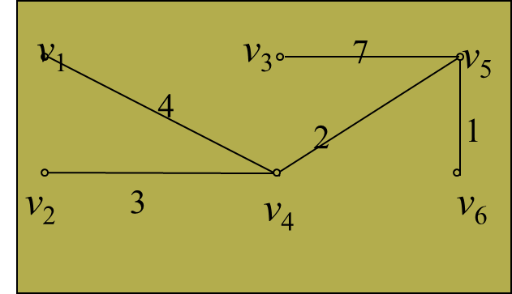
第二节 树
树及其性质
一个无圈并且连通的无向图称为树图或简称树(Tree)。
组织机构、家谱、学科分支、因特网络、通讯网络及高压线路网络等都能表达成一个树图。
Notes:
连通，任意两点之间都至少有一条链

Slide 24
第二节 树
树及其性质
定理3：设图G=（V,E）是一个树，p（G）≥2,则G中至少有两个悬挂点
定理4：图G=（V,E）是一个树的充分必要条件是G不含圈，且恰有p-1条边
定理5：图G=（V,E）是一个树的充分必要条件是G是连通图，并且q(G)=p(G)-1
定理6：图G=（V,E）是一个树的充分必要条件是任意两个顶点之间恰有一条链

Slide 25
第二节 树
树及其性质
定理3：设图G=（V,E）是一个树，p（G）≥2,则G中至少有两个悬挂点
证明：令P=（v₁，v₂，…,v_{k}）时G中含边数最多的一条初等链。
因为p（G）≥2，并且G是连通的，故链P中至少有一条边，从而v₁与v_{k}是不同的。
现在证明v₁是悬挂点，即d（v₁）=1。用反证法。
如果d（v₁）≥2，则存在边[v₁，v_{m}]，使m≠2。
若v_{m}不在P上，那么（v_{m}，v₁，v₂，…,v_{k}）是G中的一条初等链，它含的边数比P多一条，这与P是含边数最多的初等链矛盾； 若点v_{m}在P上，那么（v₁，v₂，…，v_{m}，v₁）是G中的一个圈，这与树的定义矛盾。
于是必有d（v₁）=1，即v₁是悬挂点。同理可证v_{k}也是悬挂点，因而G至少有两个悬挂点。
Notes:
如果有悬挂点，则在最长的链的两头一定会出现终止，否则该条链不是最长链。

Slide 26
第二节 树
树及其性质
定理4：图G=（V,E）是一个树的充分必要条件是G不含圈，且恰有p-1条边
证明： 必要性 设G是一个树，根据定义，G不含圈，故只要证明G含有p-1条边。
用数学归纳法。
p=1，2时，结论显然成立。
假设p≤n时，结论成立。设树G含n+1个点。
由定理3，G含有悬挂点，设v₁是G的一个悬挂点，考虑图G-v₁。
P（G-v₁）=n，q(G-v₁)=q(G)-1。
G-v₁是n个点的树，由归纳假设，q(G-v₁)=n-1,于是
q(G)=q(G-v₁)+1=(n-1)+1=p(G)-1。

Slide 27
第二节 树
树及其性质
定理4：图G=（V,E）是一个树的充分必要条件是G不含圈，且恰有p-1条边
充分性 主要证明G是连通的，反证法
设G是不连通的，G含s个连通分图， （s）
因每个 是连通的并且不含圈，故每个 是树。
设 有 个点，且由必要性可得，且 有 -1条边，于是
这与q（G）=p(G)-1的假设矛盾。

Slide 28
第二节 树
树及其性质
定理5：图G=（V,E）是一个树的充分必要条件是G是连通图，并且q(G)=p(G)-1
必要性
设G是树，根据定义，G是连通图，由定理4，q（G）=p（G）-1
充分性
只要证明G不是圈，对点数施行归纳。
P（G）=1,2时，结论显然不成立。
设p（G）=n(n ≥1)时结论成立。先设p（G）=n+1，首先证明G必有悬挂点。
若不然，因G是连通的，且p（G）≥2，故对每个点v_{i}，有d(v_{i}) ≥2。从而
这与q（G）=p（G）-1矛盾，故G必有悬挂点。
设v₁是G的一个悬挂点，考虑G- v₁ 这个图仍是连通的，q(G-v1)=q(G)-1=p(G)-2=q(G-v1)-1，有归纳假设知, G-v1不含圈，于是G也不含圈。
Notes:
1、如果G没有悬挂点，因为G是连通的，对于每个点，它的邻边至少由2条，根据定理所有点的次之和是边数的两倍。
2、G-v1这个图比G图少了一条边；比G图少了一个点（p（G）=（G-v1）+1）

Slide 29
第二节 树
树及其性质
定理6：图G=（V,E）是一个树的充分必要条件是任意两个顶点之间恰有一条链
证明
必要性 因G是连通的，故任意两个点之间至少有一条链。
但如果某两个点之间有两条链，那么图G中含有圈，这与树的定义矛盾，所以任意两个点之间恰有一条链。
充分性 设图G中任意两个点之间恰有一条链，那么易见G是连通的。
如果G中含有圈，那么这个圈上的两个顶点之间有两条链，这与假设矛盾，故G不含圈，于是G是树。

Slide 30
第二节 树
树及其性质
定理6：图G=（V,E）是一个树的充分必要条件是任意两个顶点之间恰有一条链
1、从一个树中去掉任意一条边，则余下的图是不连通的。由此可知，在点集合相同的所有图中，树是含边数最少的连通图。
2、在树中相邻的两个点间添上一条边，则恰好得到一个圈。进一步地说，如果再从这个圈上任意去掉一条边，可以得到一个树。

Slide 31
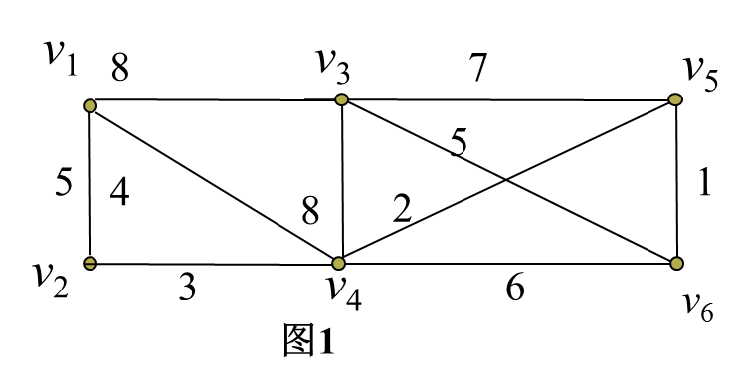
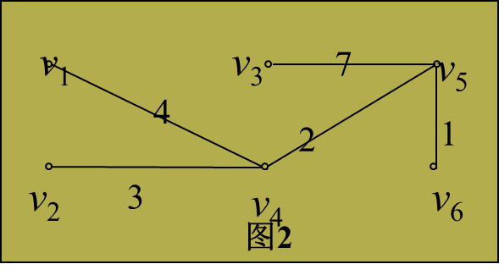
第二节 树
图的支撑树
设图T（V,E’)是图G＝（V,E)的支撑子图，如果图T为一个树，那么T是G的一个支撑树。
图2是图1的支撑树

Slide 32
第二节 树
图的支撑树
定理7：图G有支撑树的充分必要条件是图G是连通的。
必要性：根据树的定义便可以得到；
充分性：因G是连通图，假设其不含圈，那么本身G就是一个树，从而G是他自身的一个支撑树。现设G含圈，任取一个圈，从圈中再任意去掉一条边，得到图G的一个支撑子图G1.如果G1不含圈，那么G1就是G的一个支撑树（易见G1是连通的）；如果G1仍含圈，那么从G1中任取一个圈，从权重在任意去掉一条边，得到图G的一个支撑子图G2，如此重复最终可以得到G的一个支撑子图Gk,他不含圈，于是Gk是G的一个支撑树。
Notes:
1、定理7必要性的证明（支撑树已有的点和边已经是连通的）
2、充分性的证明：找支撑树的一种方法（破圈法）
3、任取一个圈，从圈中去掉一边，对余下的图重复这个步骤，直到不含圈为止。

Slide 33
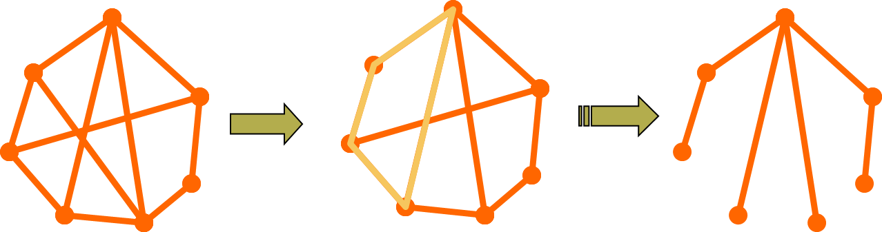
第二节 树
图的支撑树
找支撑树有两种方法：破圈法和避圈法
由定理7的充分性证明可以得到方法1：
（1）破圈法
Notes:
1、定理7必要性的证明（支撑树已有的点和边已经是连通的）
2、充分性的证明：找支撑树的一种方法（破圈法）
3、任取一个圈，从圈中去掉一边，对余下的图重复这个步骤，直到不含圈为止。

Slide 34
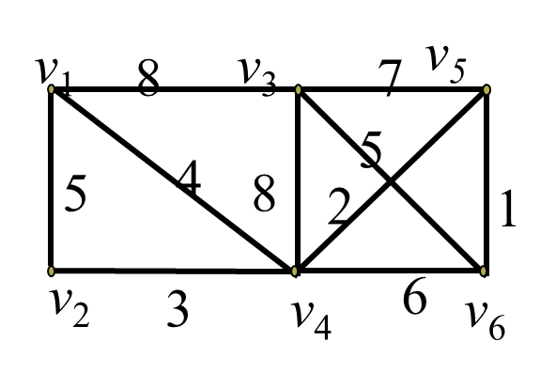
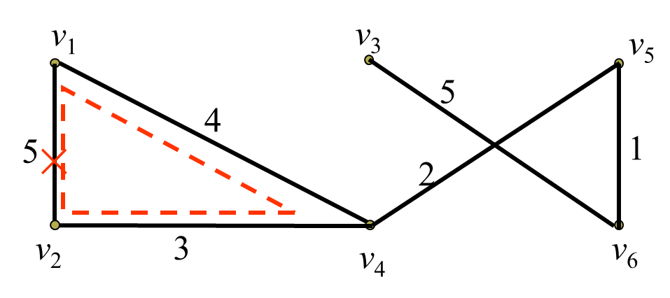
第二节 树
图的支撑树
（2）避圈法
Notes:
1、避圈法：在图中任取一条边，找到一条与这条边不构成圈的另一条边，这样重复这个过程，直到不能进行为止。这时由所有取出的边所构成的图是一个支撑树。

Slide 35
第二节 树
最小支撑树问题
赋权图: 给图G=(V,E), 对G中的每一条边[v_{i},v_{j}], 相应地有一个数w_{ij}, 则称这样的图为赋权图, w_{ij} 称为边[v_{i},v_{j}]上的权。
赋权图G边上的权看作两点间的长度（距离、费用、时间）
如果T=（V，E’）是G的一个支撑树，则E’中所有权之和为支撑树T的权，记为w(T)。
如果支撑树T*的权w(T*)是G的所有支撑树的权中最小者，则称T*是G的最小支撑树，或简称为最小树。

Slide 36
第二节 树
最小支撑树问题
求最小支撑树的方法：破圈法和避圈法
(1)破圈法：
任取一个圈，从圈中去掉权最大的边，在余下的图中重复这个步骤，直到得到一个不含圈的图为止。
(2)避圈法：
开始选一条权最小的边，以后每一步中，总从与已选边不构成圈的那些未选边中，选一条权最小的，直到连通。

Slide 37
第二节 树
最小支撑树问题
例：某工厂内联结六个车间的道路网如下图所示。已知每条道路的长，求沿道路架设联结六个车间的电话线网，使电话线的总长最小。
5
4
6
7
1
3
5
2
4

Slide 38
第二节 树
最小支撑树问题
例：某工厂内联结六个车间的道路网如下图所示。已知每条道路的长，求沿道路架设联结六个车间的电话线网，使电话线的总长最小。
5
6
4
7
1
7
1
3
3
5
2
4
2

